Slide 1
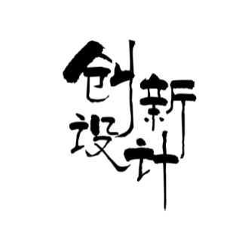
INNOVATIVE
DESIGN
第五章 平面向量、复数
第3节 平面向量的数量积及其应用

Slide 2
1.理解平面向量数量积的含义.
2.了解平面向量的数量积与投影向量的关系.
3.掌握数量积的坐标表达式,会进行平面向量数量积的运算.
4.能运用数量积表示两个向量的夹角,会用数量积判断两个平面向量的垂直关系.
5.会用向量的方法解决某些简单的平面几何问题.

Slide 3
01
知识诊断自测
目 录
02
考点聚焦突破
CONTENTS
03
课时对点精练

Slide 4
1
知识诊断自测
ZHISHIZHENDUANZICE

Slide 5
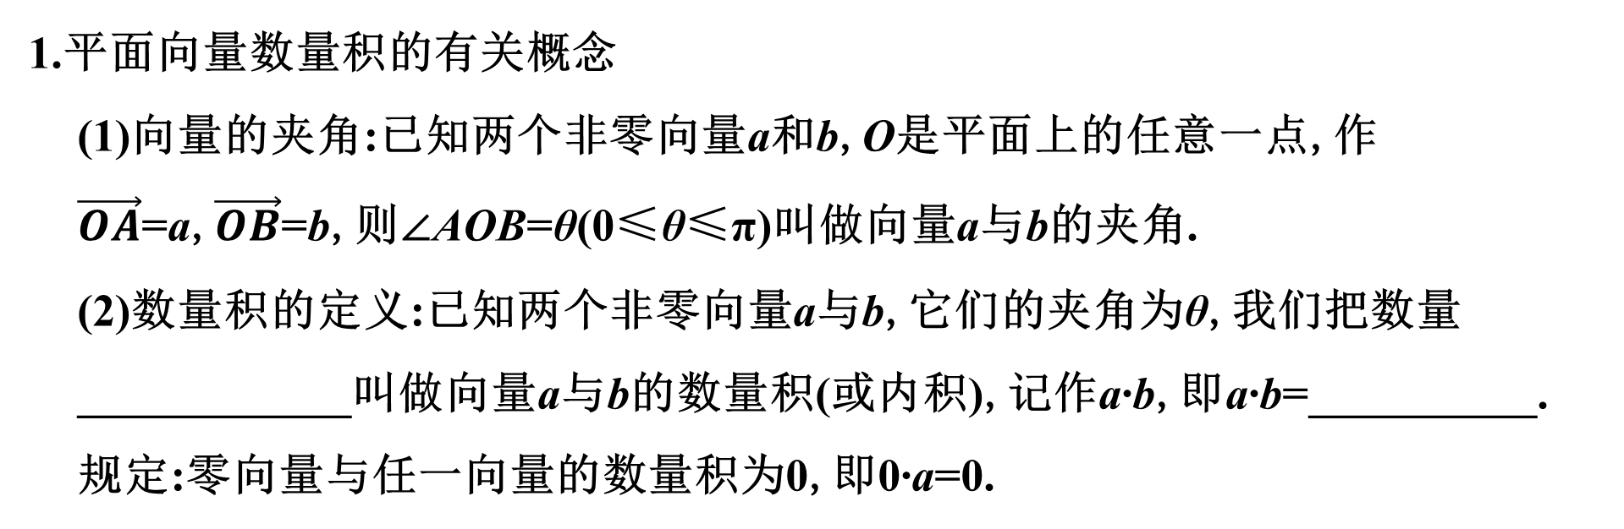
1.平面向量数量积的有关概念
(1)向量的夹角:已知两个非零向量a和b,O是平面上的任意一点,作$\vec{OA}$=a,$\vec{OB}$=b,则∠AOB=θ(0≤θ≤π)叫做向量a与b的夹角.
(2)数量积的定义:已知两个非零向量a与b,它们的夹角为θ,我们把数量____________叫做向量a与b的数量积(或内积),记作a·b,即a·b=__________.
规定:零向量与任一向量的数量积为0,即0·a=0.
|a||b|cos θ
|a||b|cos θ

Slide 6
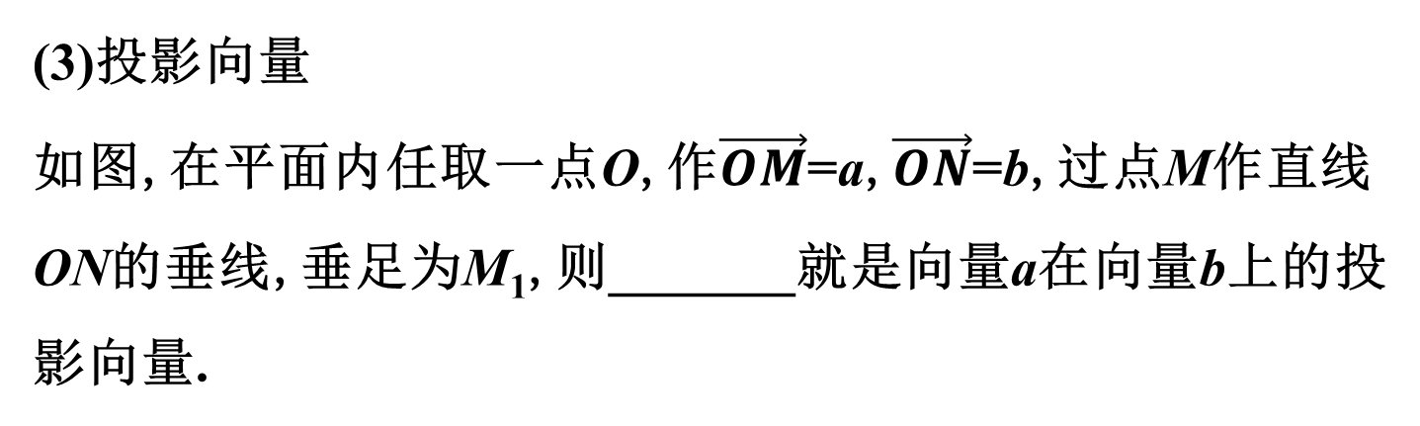

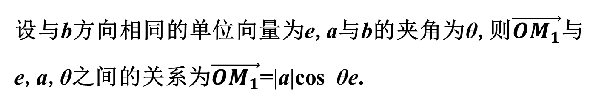
(3)投影向量
如图,在平面内任取一点O,作$\vec{OM}$=a,$\vec{ON}$=b,过点M作直线ON的垂线,垂足为M₁,则_______就是向量a在向量b上的投影向量.
$$\vec{OM_{1}}$$
设与b方向相同的单位向量为e,a与b的夹角为θ,则$\vec{OM_{1}}$与e,a,θ之间的关系为$\vec{OM_{1}}$=|a|cos θe.

Slide 7
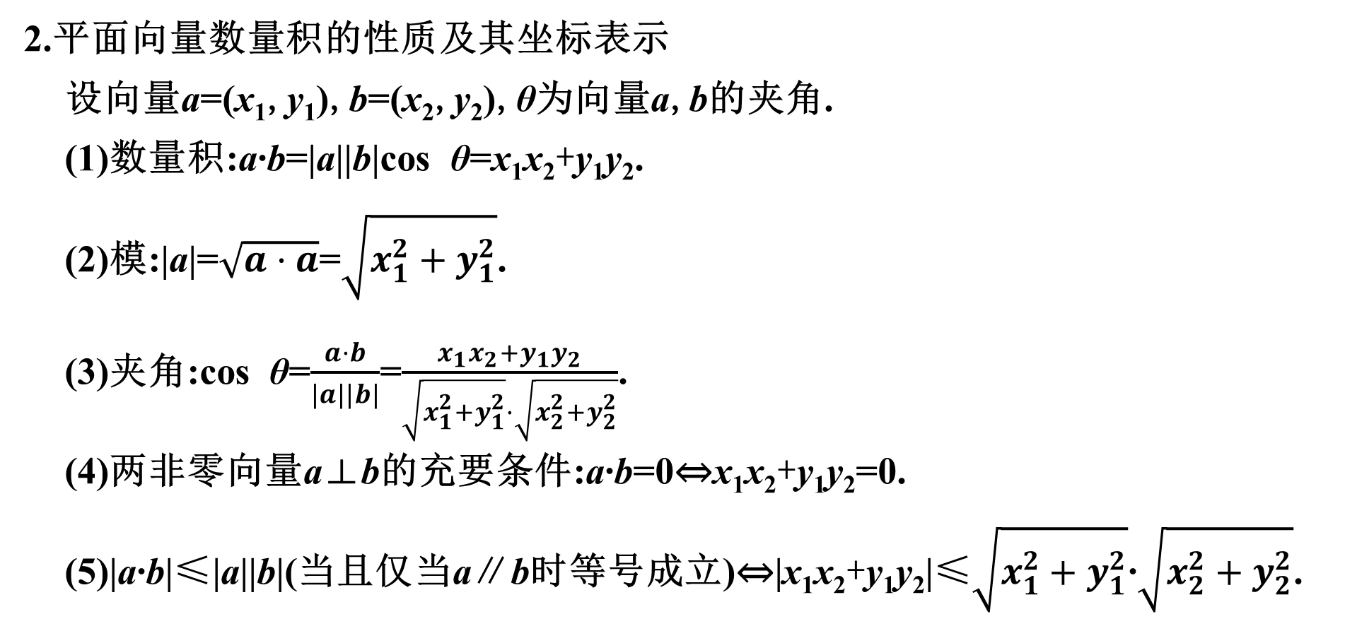
2.平面向量数量积的性质及其坐标表示
设向量a=(x₁,y₁),b=(x₂,y₂),θ为向量a,b的夹角.
(1)数量积:a·b=|a||b|cos θ=x₁x₂+y₁y₂.
(2)模:|a|=$\sqrt{a·a}$=$\sqrt{x_{1}^{2}+y_{1}^{2}}$.
(3)夹角:cos θ=$\frac{a·b}{|a||b|}$=$\frac{x_{1}x_{2}+y_{1}y_{2}}{\sqrt{x_{1}^{2}+y_{1}^{2}}·\sqrt{x_{2}^{2}+y_{2}^{2}}}$.
(4)两非零向量a⊥b的充要条件:a·b=0⇔x₁x₂+y₁y₂=0.
(5)|a·b|≤|a||b|(当且仅当a∥b时等号成立)⇔|x₁x₂+y₁y₂|≤$\sqrt{x_{1}^{2}+y_{1}^{2}}$·$\sqrt{x_{2}^{2}+y_{2}^{2}}$.

Slide 8
3.平面向量数量积的运算律
(1)a·b=b·a(交换律).
(2)λa·b=λ(a·b)=a·(λb)(结合律).
(3)(a+b)·c=a·c+b·c(分配律).

Slide 9
4.平面几何中的向量方法
三步曲:(1)用向量表示问题中的几何元素,将几何问题转化为向量问题;
(2)通过向量运算,研究几何元素之间的关系;
(3)把运算结果“翻译”成几何关系.

Slide 10
常用结论与微点提醒
1.有关向量夹角的两个结论
已知向量a,b
(1)若a与b的夹角为锐角,则a·b>0;
若a·b>0,则a与b的夹角为锐角或0.
(2)若a与b的夹角为钝角,则a·b<0;
若a·b<0,则a与b的夹角为钝角或π.
2.平面向量数量积运算的常用公式
(1)(a+b)·(a-b)=a²-b²;
(2)(a+b)²=a²+2a·b+b²;
(3)(a-b)²=a²-2a·b+b².

Slide 11
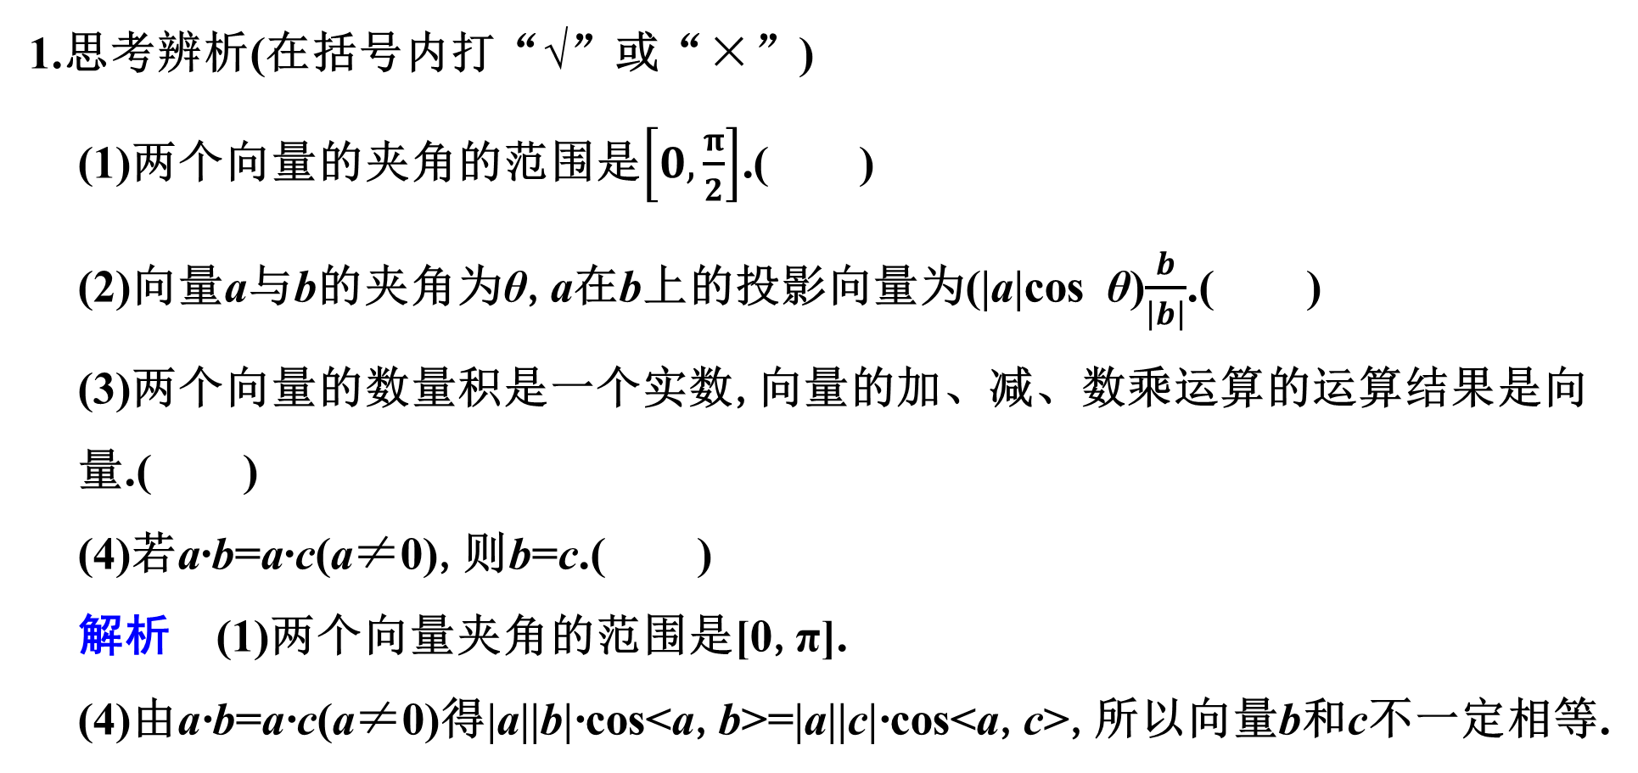
1.思考辨析(在括号内打“√”或“×”)
(1)两个向量的夹角的范围是$\left[0,\frac{π}{2}\right]$.( )
(2)向量a与b的夹角为θ,a在b上的投影向量为(|a|cos θ)$\frac{b}{\left|b\right|}$.( )
(3)两个向量的数量积是一个实数,向量的加、减、数乘运算的运算结果是向量.( )
(4)若a·b=a·c(a≠0),则b=c.( )
解析 (1)两个向量夹角的范围是[0,π].
(4)由a·b=a·c(a≠0)得|a||b|·cos<a,b>=|a||c|·cos<a,c>,所以向量b和c不一定相等.
×
√
√
×

Slide 12
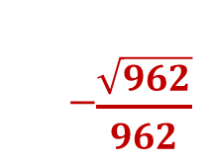
2.(人教A必修二P35例11改编)设a=(5,-7),b=(-6,-4),设a,b的夹角为θ,则
cos θ= .
-$\frac{\sqrt{962}}{962}$
解析 cos θ=$\frac{a·b}{|a||b|}$=$\frac{−30+28}{\sqrt{74}×\sqrt{52}}$=-$\frac{\sqrt{962}}{962}$.

Slide 13
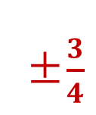
3.(苏教必修二P47T12改编)已知|a|=3,|b|=4,且a与b不共线,若(a+kb)⊥(a-kb),则实数k= .
±$\frac{3}{4}$
解析 由题意知(a+kb)·(a-kb)=a²-k²b²=9-16k²=0,解得k=±$\frac{3}{4}$.

Slide 14
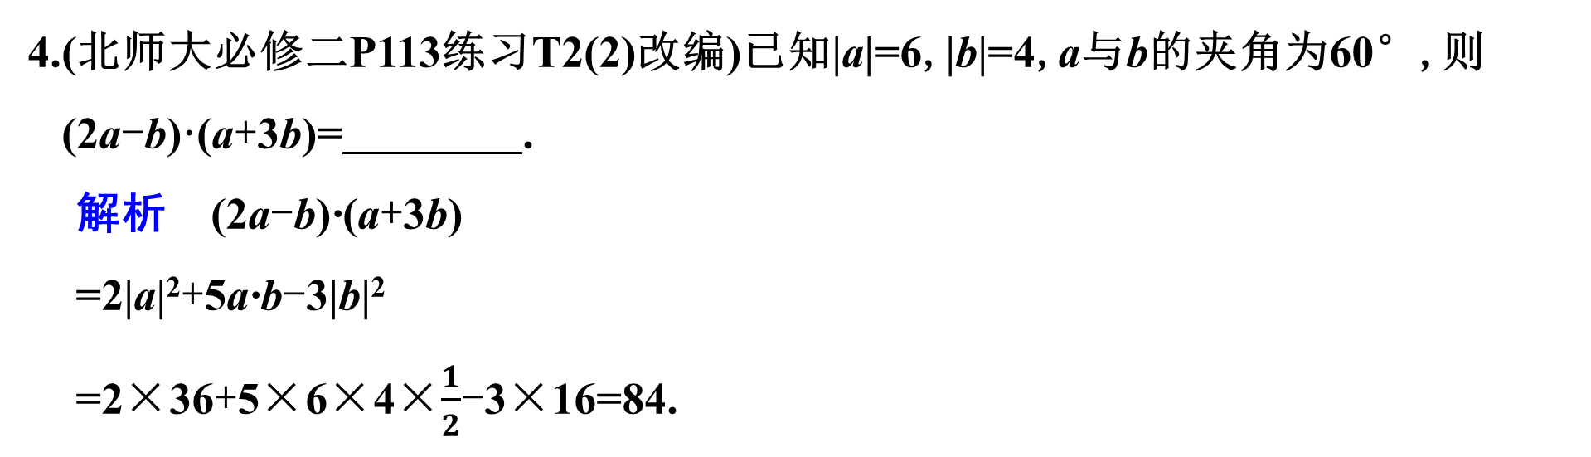
4.(北师大必修二P113练习T2(2)改编)已知|a|=6,|b|=4,a与b的夹角为60°,则
(2a-b)·(a+3b)= .
解析 (2a-b)·(a+3b)
=2|a|²+5a·b-3|b|²
=2×36+5×6×4×$\frac{1}{2}$-3×16=84.
84

Slide 15
2
考点聚焦突破
KAODIANJUJIAOTUPO

Slide 16
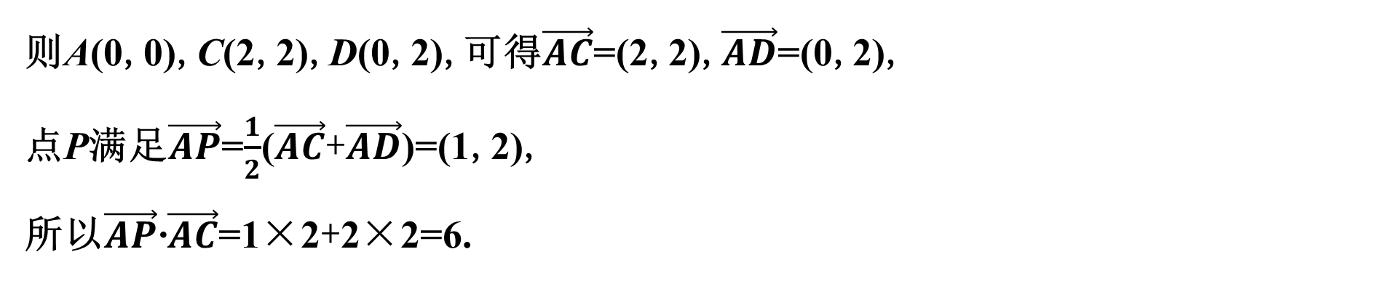
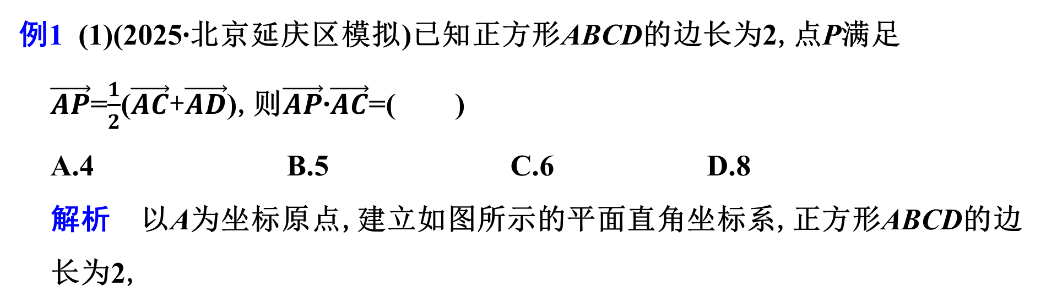
考点一 数量积的计算
例1 (1)(2025·北京延庆区模拟)已知正方形ABCD的边长为2,点P满足$\vec{AP}$=$\frac{1}{2}$($\vec{AC}$+$\vec{AD}$),则$\vec{AP}$·$\vec{AC}$=( )
A.4 B.5 C.6 D.8
解析 以A为坐标原点,建立如图所示的平面直角坐标系,正方形ABCD的边长为2,
C
则A(0,0),C(2,2),D(0,2),可得$\vec{AC}$=(2,2),$\vec{AD}$=(0,2),
点P满足$\vec{AP}$=$\frac{1}{2}$($\vec{AC}$+$\vec{AD}$)=(1,2),
所以$\vec{AP}$·$\vec{AC}$=1×2+2×2=6.

Slide 17
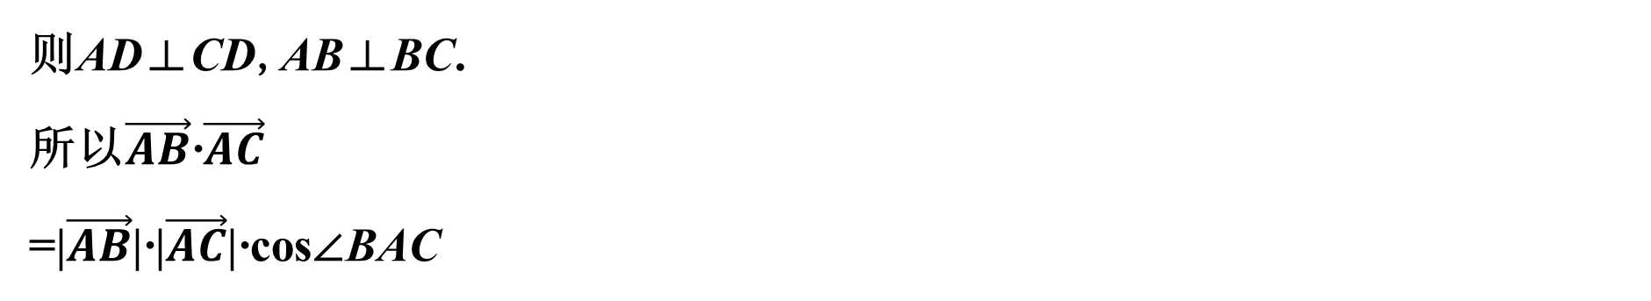
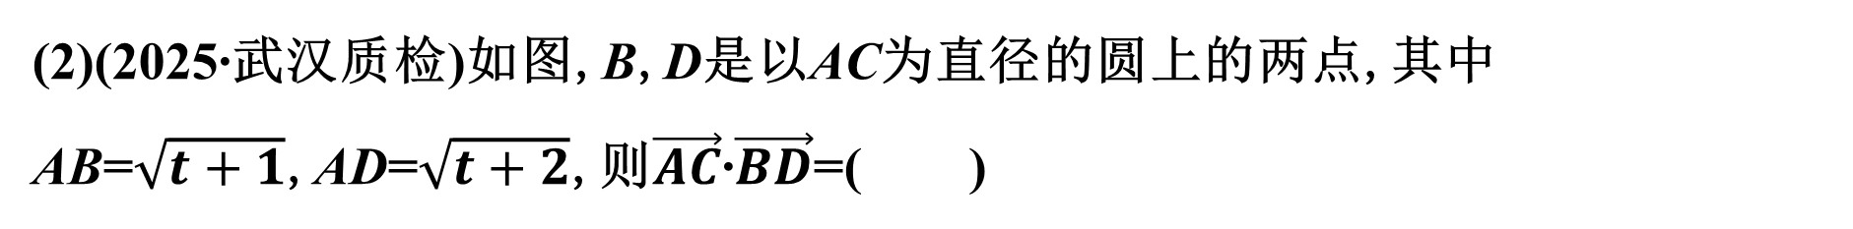
(2)(2025·武汉质检)如图,B,D是以AC为直径的圆上的两点,其中AB=$\sqrt{t+1}$,AD=$\sqrt{t+2}$,则$\vec{AC}$·$\vec{BD}$=( )
A
A.1 B.2
C.t D.2t
解析 如图所示,连接BC,CD,
则AD⊥CD,AB⊥BC.
所以$\vec{AB}$·$\vec{AC}$
=|$\vec{AB}$|·|$\vec{AC}$|·cos∠BAC

Slide 18

=|$\vec{AB}$|·(|$\vec{AC}$|·cos∠BAC)=|$\vec{AB}$|²=t+1.
$\vec{AD}$·$\vec{AC}$=|$\vec{AD}$|·|$\vec{AC}$|cos∠CAD
=|$\vec{AD}$|·(|$\vec{AC}$|·cos∠CAD)=|$\vec{AD}$|²=t+2.
因为$\vec{BD}$=$\vec{AD}$-$\vec{AB}$,
所以$\vec{AC}$·$\vec{BD}$=$\vec{AC}$·($\vec{AD}$-$\vec{AB}$)
=$\vec{AC}$·$\vec{AD}$-$\vec{AC}$·$\vec{AB}$
=t+2-(t+1)=1.

Slide 19
思维建模
计算平面向量数量积的主要方法
(1)利用定义:a·b=|a||b|cos<a,b>.
(2)利用坐标运算,若a=(x₁,y₁),b=(x₂,y₂),则a·b=x₁x₂+y₁y₂.
(3)利用基底法求数量积.
(4)灵活运用平面向量数量积的几何意义.

Slide 20
训练1 (1)(2025·1月八省联考)已知向量a=(0,1),b=(1,0),则a·(a-b)=( )
A.2 B.1
C.0 D.-1
解析 由已知得,a·(a-b)=(0,1)·(-1,1)=1.
B

Slide 21
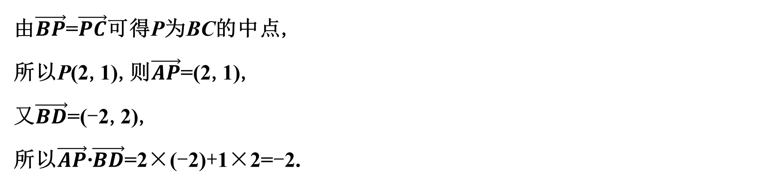
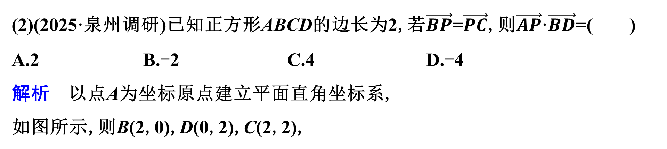
(2)(2025·泉州调研)已知正方形ABCD的边长为2,若$\vec{BP}$=$\vec{PC}$,则$\vec{AP}$·$\vec{BD}$=( )
A.2 B.-2 C.4 D.-4
解析 以点A为坐标原点建立平面直角坐标系,
如图所示,则B(2,0),D(0,2),C(2,2),
B
由$\vec{BP}$=$\vec{PC}$可得P为BC的中点,
所以P(2,1),则$\vec{AP}$=(2,1),
又$\vec{BD}$=(-2,2),
所以$\vec{AP}$·$\vec{BD}$=2×(-2)+1×2=-2.

Slide 22

(3)(2025·宁波调研)已知△ABC的外接圆圆心为O,$\vec{AO}$=$\frac{1}{2}$($\vec{AB}$+$\vec{AC}$),|$\vec{OA}$|=|$\vec{AB}$|,则$\vec{AC}$在$\vec{BC}$上的投影向量为( )
A.-$\frac{\sqrt{3}}{4}\vec{BC}$ B.$\frac{\sqrt{3}}{4}\vec{BC}$ C.-$\frac{3}{4}\vec{BC}$ D.$\frac{3}{4}\vec{BC}$
解析 因为$\vec{AO}$=$\frac{1}{2}$($\vec{AB}$+$\vec{AC}$),
所以△ABC外接圆圆心O为BC的中点,
即BC为外接圆的直径,如图,
D
又|$\vec{AB}$|=|$\vec{OA}$|,所以△ABO为等边三角形,

Slide 23
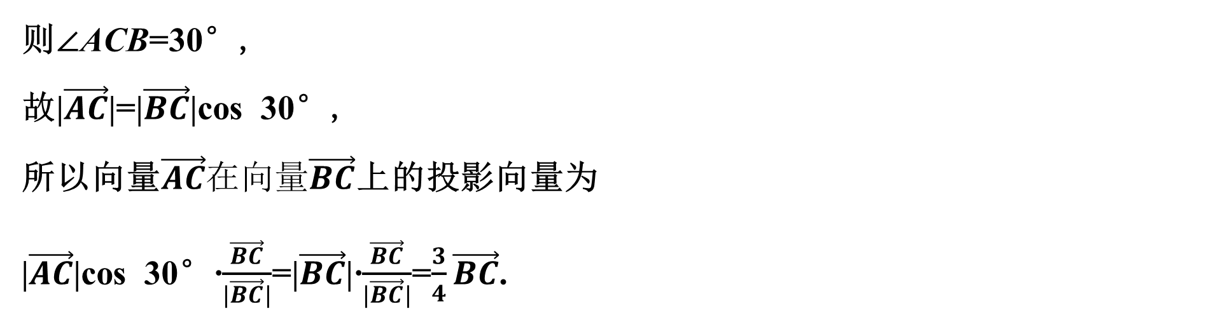
则∠ACB=30°,
故|$\vec{AC}$|=|$\vec{BC}$|cos 30°,
所以向量$\vec{AC}在向量\vec{BC}$上的投影向量为
|$\vec{AC}$|cos 30°·$\frac{\vec{BC}}{|\vec{BC}|}$=|$\vec{BC}$|·$\frac{\vec{BC}}{|\vec{BC}|}$=$\frac{3}{4}\vec{BC}$.

Slide 24
考点二 数量积的应用
角度1 夹角与垂直
例2 (1)(2024·新高考Ⅰ卷)已知向量a=(0,1),b=(2,x),若b⊥(b-4a),则x=( )
A.-2 B.-1 C.1 D.2
解析 法一 因为b⊥(b-4a),
所以b·(b-4a)=0,即b²=4a·b.
因为a=(0,1),b=(2,x),
所以b²=4+x²,a·b=x,
得4+x²=4x,所以(x-2)²=0,
解得x=2,故选D.
D

Slide 25
法二 因为a=(0,1),b=(2,x),
所以b-4a=(2,x)-4(0,1)=(2,x)-(0,4)=(2,x-4).
因为b⊥(b-4a),所以b·(b-4a)=0,
所以2×2+x(x-4)=0,
所以(x-2)²=0,解得x=2,故选D.

Slide 26

(2)(2023·全国甲卷)已知向量a,b,c满足|a|=|b|=1,|c|=$\sqrt{2}$,且a+b+c=0,则
cos<a-c,b-c>=( )
A.-$\frac{4}{5}$ B.-$\frac{2}{5}$
C.$\frac{2}{5}$ D.$\frac{4}{5}$
解析 因为向量|a|=|b|=1,|c|=$\sqrt{2}$,且a+b+c=0,
所以c=-a-b,等式两边同时平方得c²=a²+b²+2a·b,
即2=1+1+2a·b,解得a·b=0.
D

Slide 27

法一 a-c=a-(-a-b)=2a+b,b-c=b-(-a-b)=a+2b,
所以(a-c)·(b-c)
=(2a+b)·(a+2b)=2a²+5a·b+2b²=4,
且|a-c|=|2a+b|
=$\sqrt{{(2a+b)}^{2}}$=$\sqrt{4+1}$=$\sqrt{5}$,
|b-c|=|a+2b|
=$\sqrt{{(a+2b)}^{2}}$=$\sqrt{1+4}$=$\sqrt{5}$,
所以cos<a-c,b-c>=$\frac{(a−c)·(b−c)}{\left|a\right.−c|·|b−\left.c\right|}$=$\frac{4}{5}$.

Slide 28
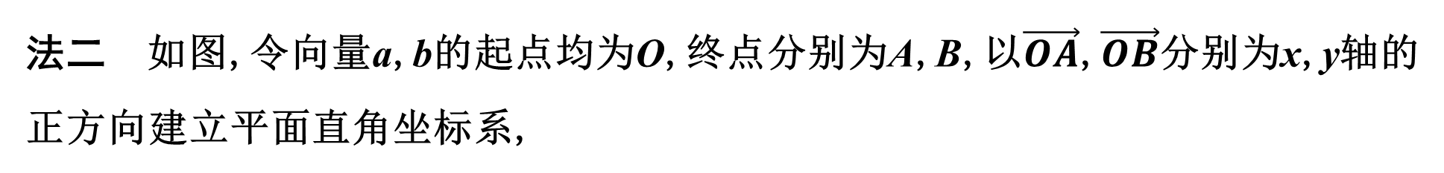
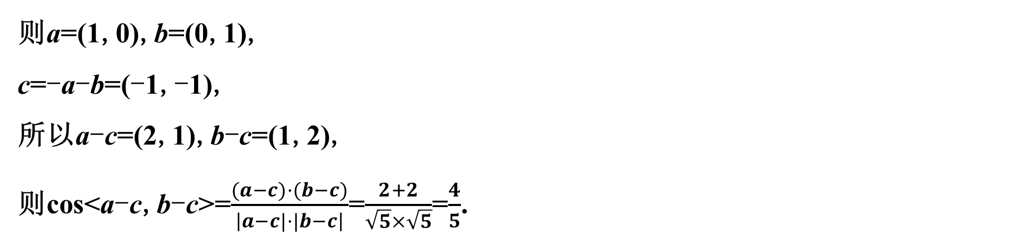
法二 如图,令向量a,b的起点均为O,终点分别为A,B,以$\vec{OA}$,$\vec{OB}$分别为x,y轴的正方向建立平面直角坐标系,
则a=(1,0),b=(0,1),
c=-a-b=(-1,-1),
所以a-c=(2,1),b-c=(1,2),
则cos<a-c,b-c>=$\frac{(a−c)·(b−c)}{\left|a\right.−c|·|b−\left.c\right|}$=$\frac{2+2}{\sqrt{5}×\sqrt{5}}$=$\frac{4}{5}$.

Slide 29

角度2 平面向量的模
例3 (2024·新高考Ⅱ卷)已知向量a,b满足|a|=1,|a+2b|=2,且(b-2a)⊥b,则|b|=( )
A.$\frac{1}{2}$ B.$\frac{\sqrt{2}}{2}$ C.$\frac{\sqrt{3}}{2}$ D.1
解析 由(b-2a)⊥b,得(b-2a)·b=b²-2a·b=0,所以b²=2a·b.
将|a+2b|=2的两边同时平方,得a²+4a·b+4b²=4,
即1+2b²+4b²=1+6|b|²=4,
解得|b|²=$\frac{1}{2}$,所以|b|=$\frac{\sqrt{2}}{2}$,故选B.
B

Slide 30

思维建模
1.求平面向量的模的方法
(1)公式法:利用|a|=$\sqrt{a·a}$及(a±b)²=|a|²±2a·b+|b|²;(2)几何法:利用向量的几何意义.
2.求平面向量的夹角的方法
(1)定义法:cos θ=$\frac{a·b}{|a||b|}$;(2)坐标法.
3.两个向量垂直的充要条件
a⊥b⇔a·b=0⇔|a-b|=|a+b|(其中a≠0,b≠0).

Slide 31

训练2 (1)(2024·全国甲卷)设向量a=(x+1,x),b=(x,2),则( )
A.x=-3是a⊥b的必要条件
B.x=-3是a∥b的必要条件
C.x=0是a⊥b的充分条件
D.x=-1+$\sqrt{3}$是a∥b的充分条件
解析 a⊥b⇔x²+x+2x=0⇔x=0或x=-3,
所以x=-3是a⊥b的充分条件,x=0是a⊥b的充分条件,故A错误,C正确.
a∥b⇔2x+2=x²⇔x²-2x-2=0⇔x=1±$\sqrt{3}$,故B,D错误.
C

Slide 32

(2)(2025·泰安一模)已知非零向量a,b满足|a|=$\frac{2\sqrt{2}}{3}$|b|,若(a+b)⊥(3a-2b),则a与b的夹角为( )
A.$\frac{π}{4}$ B.$\frac{π}{2}$ C.$\frac{3π}{4}$ D.π
解析 因为(a+b)⊥(3a-2b),所以(a+b)·(3a-2b)=0,则a·b=2|b|²-3|a|²,
又|a|=$\frac{2\sqrt{2}}{3}$|b|,则a·b=2|b|²-3${\left(\frac{2\sqrt{2}}{3}\left|b\right|\right)}^{2}$=-$\frac{2}{3}$|b|²,
所以cos<a,b>=$\frac{a·b}{|a||b|}$=$\frac{−\frac{2}{3}\left|b\right.|^{2}}{\frac{2\sqrt{2}}{3}|b|·|b|}$=-$\frac{\sqrt{2}}{2}$,
又0≤<a,b>≤π,所以a与b的夹角为$\frac{3π}{4}$.
C

Slide 33

(3)(多选)(2025·长沙模拟)已知向量a,b满足|a+2b|=|a|,a·b+a²=0,且|a|=2,则( )
A.|b|=2 B.a+b=0 C.|a-2b|=6 D.a·b=4
解析 因为|a+2b|=|a|,所以|a+2b|²=|a|²,即a²+4a·b+4b²=a²,
整理可得a·b+b²=0,
再由a·b+a²=0,且|a|=2,可得a²=b²=4,所以|b|=2,a·b=-4,A正确,D错误;
cos<a,b>=$\frac{a·b}{|a||b|}$=-1,即向量a,b的夹角<a,b>=π,故向量a,b共线且方向相反,
所以a+b=0,B正确;
|a-2b|=$\sqrt{{(a−2b)}^{2}}$=$\sqrt{a^{2}−4a·b+4b^{2}}$=$\sqrt{4+16+16}$=6,C正确.
ABC

Slide 34
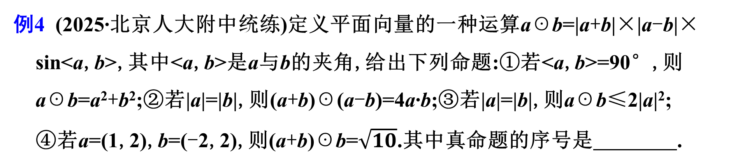
考点三 平面向量的新定义问题
例4 (2025·北京人大附中统练)定义平面向量的一种运算a☉b=|a+b|×|a-b|×
sin<a,b>,其中<a,b>是a与b的夹角,给出下列命题:①若<a,b>=90°,则a☉b=a²+b²;②若|a|=|b|,则(a+b)☉(a-b)=4a·b;③若|a|=|b|,则a☉b≤2|a|²;
④若a=(1,2),b=(-2,2),则(a+b)☉b=$\sqrt{10}$.其中真命题的序号是 .
①③
解析 对于①,若<a,b>=90°,
则|a+b|=|a-b|,a·b=0,
则a☉b=|a+b|×|a-b|=|a+b|²=a²+b²+2a·b=a²+b²,故①正确;

Slide 35

对于②,若|a|=|b|,则(a+b)⊥(a-b),
则(a+b)与(a-b)的夹角为90°,
则(a+b)☉(a-b)=|(a+b)+(a-b)|×|(a+b)-(a-b)|sin 90°=4|a||b|,故②错误;
对于③,若|a|=|b|,则a☉b≤|a+b|×|a-b|
=$\sqrt{2a^{2}+2a·b}$·$\sqrt{2a^{2}−2a·b}$=$\sqrt{4a^{4}−4{(a·b)}^{2}}$≤2|a|²,故③正确;
对于④,若a=(1,2),b=(-2,2),则a+b=(-1,4),a+2b=(-3,6),
则cos<a+b,b>=$\frac{10}{2\sqrt{2}×\sqrt{17}}$=$\frac{5}{\sqrt{34}}$,
sin<a+b,b>=$\frac{3}{\sqrt{34}}$,则(a+b)☉b=|a+2b|×|a|×sin<a+b,b>
=3$\sqrt{5}$×$\sqrt{5}$×$\frac{3}{\sqrt{34}}$=$\frac{45}{\sqrt{34}}$≠$\sqrt{10}$,故④错误.

Slide 36
思维建模
平面向量背景下的新定义问题,通常基于平面向量的方向性和大小性,引入新的运算规则或概念.解题时,首先要准确理解新定义的本质, 明确其涉及的向量运算和性质.接着,将新定义应用到具体的题目情境中,通过向量的加法、减法、数乘、数量积等运算,推导出所需的结论.最终,通过综合应用平面向量的基础知识和新定义,解决这类复杂而有趣的数学问题.

Slide 37
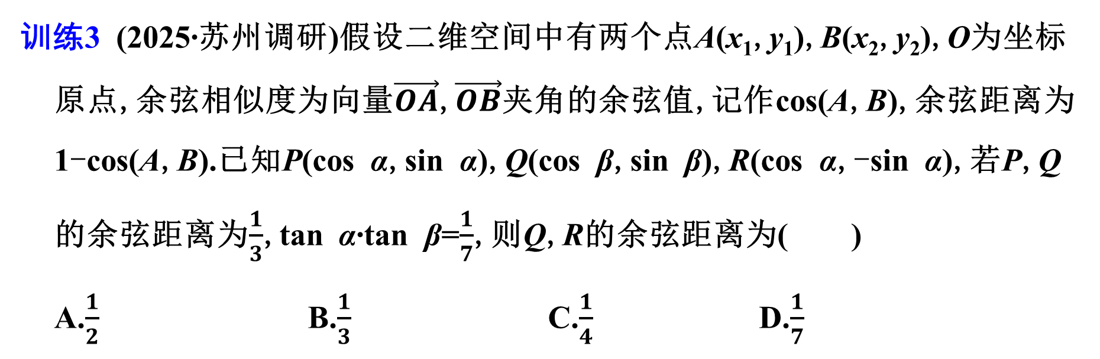
训练3 (2025·苏州调研)假设二维空间中有两个点A(x₁,y₁),B(x₂,y₂),O为坐标原点,余弦相似度为向量$\vec{OA}$,$\vec{OB}$夹角的余弦值,记作cos(A,B),余弦距离为1-cos(A,B).已知P(cos α,sin α),Q(cos β,sin β),R(cos α,-sin α),若P,Q的余弦距离为$\frac{1}{3}$,tan α·tan β=$\frac{1}{7}$,则Q,R的余弦距离为( )
A.$\frac{1}{2}$ B.$\frac{1}{3}$ C.$\frac{1}{4}$ D.$\frac{1}{7}$
A

Slide 38

解析 由题意得$\vec{OP}$=(cos α,sin α),$\vec{OQ}$=(cos β,sin β),$\vec{OR}$=(cos α,-sin α),
则cos(P,Q)=$\frac{\vec{OP}·\vec{OQ}}{|\vec{OP}||\vec{OQ}|}$=cos αcos β+sin αsin β=$\frac{2}{3}$,
又tan αtan β=$\frac{sinαsinβ}{cosαcosβ}$=$\frac{1}{7}$,
∴cos αcos β=7sin αsin β,
∴sin αsin β=$\frac{1}{12}$,cos αcos β=$\frac{7}{12}$,
则1-cos(Q,R)=1-$\frac{cosαcosβ−sinαsinβ}{1}$=1-$\left(\frac{7}{12}−\frac{1}{12}\right)$=$\frac{1}{2}$.

Slide 39
3
课时对点精练
KESHIDUIDIANJINGLIAN

Slide 40

一、单选题
1.(2025·重庆联考)已知向量a=(m,1),b=(0,3),且a⊥(a-b),则m=( )
A.$\sqrt{2}$ B.2 C.±$\sqrt{2}$ D.±2
解析 因为a=(m,1),b=(0,3),
所以|a|=$\sqrt{m^{2}+1}$,a·b=m×0+1×3=3.
因为a⊥(a-b),所以a·(a-b)=0,
即a²-a·b=m²+1-3=0,解得m=±$\sqrt{2}$.
C

Slide 41

2.(2025·浙江Z20名校联盟第二次联考)已知向量a=(-1,1),b=(2,0),向量a在向量b上的投影向量c=( )
A.(-2,0) B.(2,0)
C.(-1,0) D.(1,0)
解析 因为向量a=(-1,1),b=(2,0),
所以向量a在向量b上的投影向量c=$\frac{a·b}{\left|b\right.|^{2}}$·b=(-1,0).
C

Slide 42

3.(2025·抚顺模拟)已知向量a=(2,1),b=(1,2),若向量c满足a·c=8,且b∥c,则|c|=( )
A.2$\sqrt{5}$ B.12
C.20 D.2$\sqrt{3}$
解析 由b ∥ c可设c=λb=(λ,2λ),λ∈R,
由a·c=8可得2λ+1×2λ=8,解得λ=2,
所以c=(2,4),则|c|=$\sqrt{2^{2}+4^{2}}$=2$\sqrt{5}$.
A

Slide 43

4.(2025·苏锡常镇调研)已知平面向量a,b,c满足a+b+c=0,|a|=|b|=1,|c|=$\sqrt{3}$,则a与b的夹角为( )
A.$\frac{π}{4}$ B.$\frac{π}{3}$ C.$\frac{2}{3}$π D.$\frac{3}{4}$π
解析 a+b=-c,所以(a+b)²=c²,
所以a²+2a·b+b²=3,所以a·b=$\frac{1}{2}$,
则cos<a,b>=$\frac{a·b}{|a||b|}$=$\frac{1}{2}$,
又<a,b>∈[0,π],所以<a,b>=$\frac{π}{3}$.
B

Slide 44
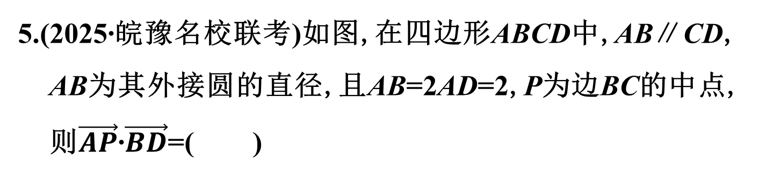
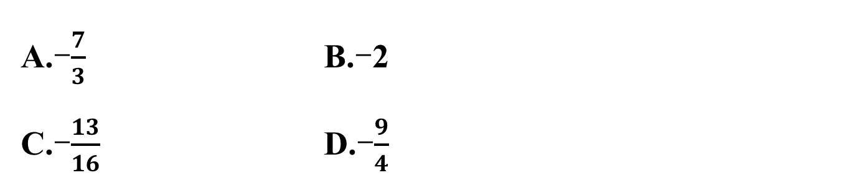
5.(2025·皖豫名校联考)如图,在四边形ABCD中,AB∥CD,
AB为其外接圆的直径,且AB=2AD=2,P为边BC的中点,则$\vec{AP}$·$\vec{BD}$=( )
D
A.-$\frac{7}{3}$ B.-2
C.-$\frac{13}{16}$ D.-$\frac{9}{4}$

Slide 45

解析 由题意,∠BAD=60°,建立平面直角坐标系如图,
则A(0,0),B(2,0),C$\left(\frac{3}{2},\frac{\sqrt{3}}{2}\right)$,D$\left(\frac{1}{2},\frac{\sqrt{3}}{2}\right)$,
所以P$\left(\frac{7}{4},\frac{\sqrt{3}}{4}\right)$,所以$\vec{AP}$=$\left(\frac{7}{4},\frac{\sqrt{3}}{4}\right)$,
又$\vec{BD}$=$\left(−\frac{3}{2},\frac{\sqrt{3}}{2}\right)$,所以$\vec{AP}$·$\vec{BD}$=-$\frac{9}{4}$.

Slide 46

6.在△ABC中,AB=2,BC=1,∠ABC=$\frac{π}{3}$,若点M满足$\vec{BM}$=2$\vec{MA}$,则$\vec{AM}$·$\vec{AC}$=( )
A.$\frac{1}{2}$ B.$\frac{2}{3}$ C.1 D.$\frac{4}{3}$
解析 在△ABC中,点M满足$\vec{BM}$=2$\vec{MA}$,
所以$\vec{AM}$=-$\frac{1}{3}\vec{BA}$,$\vec{AC}$=$\vec{BC}$-$\vec{BA}$,
又AB=2,BC=1,∠ABC=$\frac{π}{3}$,
所以$\vec{BA}$·$\vec{BC}$=|$\vec{BA}$|·|$\vec{BC}$|cos∠ABC=2×1×$\frac{1}{2}$=1,
所以$\vec{AM}$·$\vec{AC}$=-$\frac{1}{3}\vec{BA}$·($\vec{BC}$-$\vec{BA}$)=-$\frac{1}{3}\vec{BA}$·$\vec{BC}$+$\frac{1}{3}{\vec{BA}}^{2}$=-$\frac{1}{3}$+$\frac{4}{3}$=1.
C

Slide 47
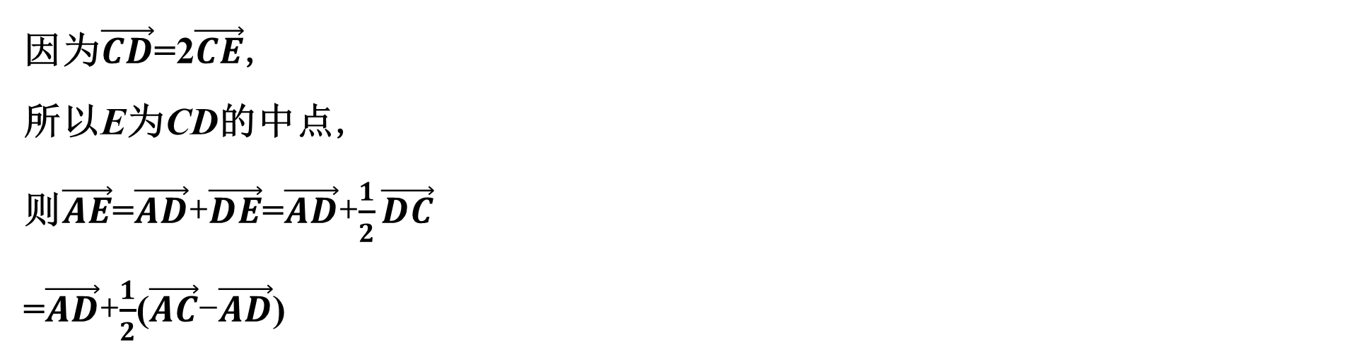
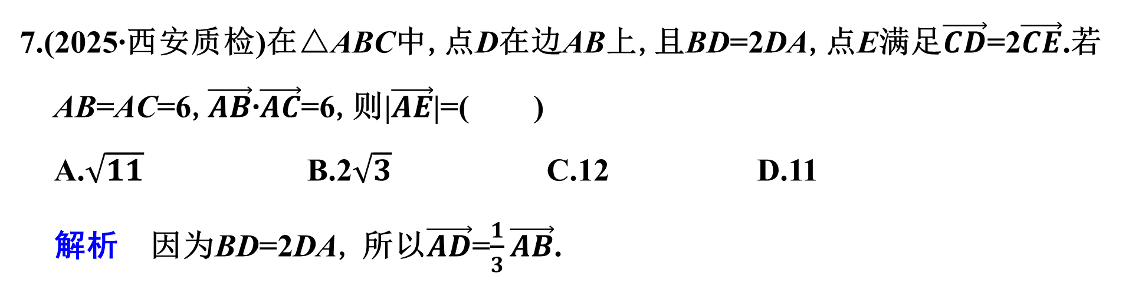
7.(2025·西安质检)在△ABC中,点D在边AB上,且BD=2DA,点E满足$\vec{CD}$=2$\vec{CE}$.若AB=AC=6,$\vec{AB}$·$\vec{AC}$=6,则|$\vec{AE}$|=( )
A.$\sqrt{11}$ B.2$\sqrt{3}$ C.12 D.11
解析 因为BD=2DA, 所以$\vec{AD}$=$\frac{1}{3}\vec{AB}$.
A
因为$\vec{CD}$=2$\vec{CE}$,
所以E为CD的中点,
则$\vec{AE}$=$\vec{AD}$+$\vec{DE}$=$\vec{AD}$+$\frac{1}{2}\vec{DC}$
=$\vec{AD}$+$\frac{1}{2}$($\vec{AC}$-$\vec{AD}$)

Slide 48

=$\frac{1}{2}\vec{AC}$+$\frac{1}{2}\vec{AD}$
=$\frac{1}{2}\vec{AC}$+$\frac{1}{6}\vec{AB}$,
故|$\vec{AE}$|=$\left|\frac{1}{2}\vec{AC}+\frac{1}{6}\vec{AB}\right|$
=$\sqrt{{\left(\frac{1}{2}\vec{AC}+\frac{1}{6}\vec{AB}\right)}^{2}}$
=$\sqrt{\frac{1}{4}{\vec{AC}}^{2}+\frac{1}{36}{\vec{AB}}^{2}+\frac{1}{6}\vec{AC}·\vec{AB}}$
=$\sqrt{9+1+1}$=$\sqrt{11}$.

Slide 49

8.在△ABC中,已知$\left(\frac{\vec{AB}}{|\vec{AB}|}+\frac{\vec{AC}}{|\vec{AC}|}\right)$·$\vec{BC}$=0,且$\frac{\vec{AB}}{|\vec{AB}|}$·$\frac{\vec{AC}}{|\vec{AC}|}$=$\frac{1}{2}$,则△ABC为( )
A.等边三角形 B.直角三角形
C.等腰三角形 D.三边均不相等的三角形
解析 $\frac{\vec{AB}}{|\vec{AB}|}$,$\frac{\vec{AC}}{|\vec{AC}|}分别表示\vec{AB}$,$\vec{AC}$方向上的单位向量,
$\frac{\vec{AB}}{|\vec{AB}|}$+$\frac{\vec{AC}}{|\vec{AC}|}$在∠A的角平分线上,
∵$\left(\frac{\vec{AB}}{|\vec{AB}|}+\frac{\vec{AC}}{|\vec{AC}|}\right)$·$\vec{BC}$=0,∴|$\vec{AB}$|=|$\vec{AC}$|,又$\frac{\vec{AB}}{|\vec{AB}|}$·$\frac{\vec{AC}}{|\vec{AC}|}$=$\frac{1}{2}$,∴cos<$\vec{AB}$,$\vec{AC}$>=$\frac{\vec{AB}}{|\vec{AB}|}$·$\frac{\vec{AC}}{|\vec{AC}|}$=$\frac{1}{2}$,
则$\vec{AB}与\vec{AC}$的夹角为60°,即∠BAC=60°,可得△ABC是等边三角形.
A

Slide 50
二、多选题
9.(2025·成都诊断)下列说法正确的是( )
A.对任意向量a,b,都有a·b=b·a
B.若a·b=a·c且a≠0,则b=c
C.对任意向量a,b,c,都有(a·b)·c=a·(b·c)
D.对任意向量a,b,c,都有(a+b)·c=a·c+b·c
AD

Slide 51
解析 a·b=|a||b|cos<a,b>,
b·a=|a||b|cos<a,b>,
可得a·b=b·a,故A正确;
由a·b=a·c可得a·(b-c)=0,
由a≠0可得b=c或a⊥(b-c),故B错误;
(a·b)·c=|a||b|cos<a,b>c=λc(λ∈R),
a·(b·c)=|c||b|cos<c,b>a=μa(μ∈R),
所以(a·b)·c=a·(b·c)不一定成立,故C错误;
由向量数量积运算的分配律可知D正确.

Slide 52

10.已知向量a=(2,1),b=(1,-1),c=(m-2,-n),其中m,n均为正数,且(a-b)∥c,则下列说法正确的是( )
A.a与b的夹角为钝角 B.向量a在b上的投影向量为$\frac{\sqrt{2}}{2}$b
C.2m+n=4 D.mn的最大值为2
解析 对于A,向量a=(2,1),b=(1,-1),则a·b=2-1=1>0,
又a,b不共线,所以a,b的夹角为锐角,故A错误;
对于B,向量a在b上的投影向量为$\frac{a·b}{\left|b\right|}$·$\frac{b}{\left|b\right|}$=$\frac{1}{2}$b,故B错误;
CD

Slide 53

对于C,a-b=(1,2),若(a-b)∥c,
则-n=2(m-2),变形可得2m+n=4,故C正确;
对于D,由2m+n=4,且m,n均为正数,
得mn=$\frac{1}{2}$(2m·n)≤$\frac{1}{2}{\left(\frac{2m+n}{2}\right)}^{2}$=2,
当且仅当m=1,n=2时,等号成立,
即mn的最大值为2,故D正确.

Slide 54
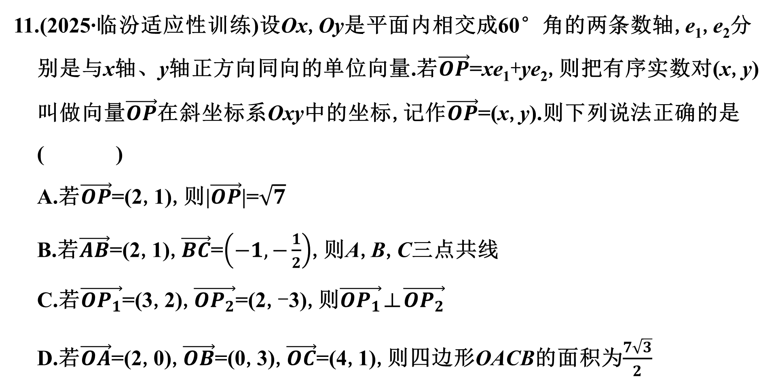
11.(2025·临汾适应性训练)设Ox,Oy是平面内相交成60°角的两条数轴,e₁,e₂分别是与x轴、y轴正方向同向的单位向量.若$\vec{OP}$=xe₁+ye₂,则把有序实数对(x,y)叫做向量$\vec{OP}$在斜坐标系Oxy中的坐标,记作$\vec{OP}$=(x,y).则下列说法正确的是( )
A.若$\vec{OP}$=(2,1),则|$\vec{OP}$|=$\sqrt{7}$
B.若$\vec{AB}$=(2,1),$\vec{BC}$=$\left(−1,−\frac{1}{2}\right)$,则A,B,C三点共线
C.若$\vec{OP_{1}}$=(3,2),$\vec{OP_{2}}$=(2,-3),则$\vec{OP_{1}}$⊥$\vec{OP_{2}}$
D.若$\vec{OA}$=(2,0),$\vec{OB}$=(0,3),$\vec{OC}$=(4,1),则四边形OACB的面积为$\frac{7\sqrt{3}}{2}$
ABD

Slide 55

解析 对于A,由题意得$\vec{OP}$=2e₁+e₂,
故${\vec{OP}}^{2}$=(2e₁+e₂)²=4$e_{1}^{2}$-+4e₁·e₂+$e_{2}^{2}$
=4|e₁|²+4|e₁|·|e₂|cos 60°+|e₂|²=4+4×1×1×$\frac{1}{2}$+1=7,
故|$\vec{OP}$|=$\sqrt{7}$,A正确;
对于B,由题意得$\vec{AB}$=2e₁+e₂,$\vec{BC}$=-e₁-$\frac{1}{2}$e₂,
所以$\vec{AB}$=-2$\vec{BC}$,
所以A,B,C三点共线,B正确;

Slide 56

对于C,由题意得$\vec{OP_{1}}$=3e₁+2e₂,$\vec{OP_{2}}$=2e₁-3e₂,
所以$\vec{OP_{1}}$·$\vec{OP_{2}}$=6$e_{1}^{2}$-5e₁·e₂-6$e_{2}^{2}$=6-5×1×1×$\frac{1}{2}$-6=-$\frac{5}{2}$≠0,
故$\vec{OP_{1}}与\vec{OP_{2}}$不垂直,C错误;
对于D,因为$\vec{OA}$=(2,0),$\vec{OB}$=(0,3),$\vec{OC}$=(4,1),
所以$\vec{AC}$=(2,1),$\vec{BC}$=(4,-2),$\vec{AB}$=(-2,3),
|$\vec{OA}$|=$\sqrt{(2e_{1})^{2}}$=2,|$\vec{OB}$|=$\sqrt{(3e_{2})^{2}}$=3,
所以|$\vec{AC}$|=|2e₁+e₂|=$\sqrt{7}$,
|$\vec{AB}$|=$\sqrt{(−2e_{1}+3e_{2})^{2}}$=$\sqrt{4e_{1}^{2}−12e_{1}·e_{2}+9e_{2}^{2}}$=$\sqrt{4−6+9}$=$\sqrt{7}$,

Slide 57

|$\vec{BC}$|=$\sqrt{(4e_{1}−2e_{2})^{2}}$
=$\sqrt{16e_{1}^{2}−16e_{1}·e_{2}+4e_{2}^{2}}$=$\sqrt{16−8+4}$=2$\sqrt{3}$,
在△ABC中,由余弦定理的推论知
cos∠BAC=$\frac{AB^{2}+AC^{2}−BC^{2}}{2AB·AC}$=$\frac{7+7−12}{2×\sqrt{7}×\sqrt{7}}$=$\frac{1}{7}$,
所以sin∠BAC=$\sqrt{1−cos^{2}∠BAC}$=$\frac{4\sqrt{3}}{7}$,
所以四边形OACB的面积为S_{△OAB}+S_{△ABC}=$\frac{1}{2}$×2×3×$\frac{\sqrt{3}}{2}$+$\frac{1}{2}$×$\sqrt{7}$×$\sqrt{7}$×$\frac{4\sqrt{3}}{7}$=$\frac{7\sqrt{3}}{2}$,D正确.

Slide 58
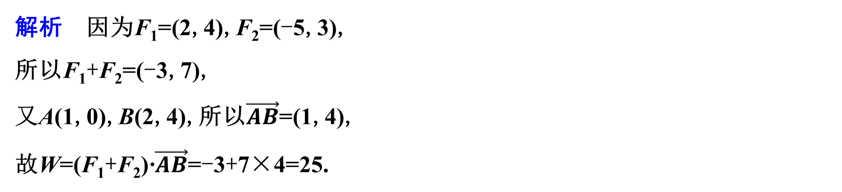
三、填空题
12.物理学中,如果一个物体受到力的作用,并在力的方向上发生了一段位移,我们就说这个力对物体做了功,功的计算公式:W=F·S(其中W是功,F是力,S是位移).一物体在力F₁=(2,4)和F₂=(-5,3)的作用下,由点A(1,0)移动到点B(2,4),在这个过程中这两个力的合力对物体的所做的功等于 .
25
解析 因为F₁=(2,4),F₂=(-5,3),
所以F₁+F₂=(-3,7),
又A(1,0),B(2,4),所以$\vec{AB}$=(1,4),
故W=(F₁+F₂)·$\vec{AB}$=-3+7×4=25.

Slide 59



13.(2025·保定联考)已知平面向量a,b是非零向量,(2a-b)⊥(2a+b),向量b在向量a上的投影向量为-a,则$\frac{a·b}{\left|a\right.|^{2}}$= ,向量a,b的夹角为 .
$\frac{2π}{3}$
-1
解析 因为(2a-b)⊥(2a+b),所以(2a-b)·(2a+b)=4a²-b²=0,即|b|=2|a|,
又向量b在向量a上的投影向量为$\frac{a·b}{\left|a\right|}$·$\frac{a}{\left|a\right|}$=$\frac{|a|·2\left|a\right|cos<a,b>}{\left|a\right|}$·$\frac{a}{\left|a\right|}$=2cos<a,b>·a=-a,
所以cos<a,b>=-$\frac{1}{2}$,
又<a,b>∈[0,π],所以<a,b>=$\frac{2π}{3}$,
所以$\frac{a·b}{\left|a\right.|^{2}}$=$\frac{|a|·2\left|a\right|cos<a,b>}{\left|a\right.|^{2}}$=2×$\left(−\frac{1}{2}\right)$=-1.

Slide 60


14.(2025·昆明模拟)已知在四边形ABCD中,AB∥CD,AB=3CD=3,AD=BC=$\sqrt{2}$,点E是CD的中点,则$\vec{AE}$·$\vec{BD}$= .
-2
解析 如图,分别过点C,D作CG⊥AB,DF⊥AB,垂足分别为点G,F.
由题意得四边形ABCD为等腰梯形,AF=BG=1,
∴DF=$\sqrt{{(\sqrt{2})}^{2}−1}$=1,∴∠DAF=45°,
$\vec{AE}$·$\vec{BD}$=($\vec{AD}$+$\vec{DE}$)·($\vec{AD}$-$\vec{AB}$)
=$\left(\vec{AD}+\frac{1}{6}\vec{AB}\right)$·($\vec{AD}$-$\vec{AB}$)
=${\vec{AD}}^{2}$-$\frac{1}{6}{\vec{AB}}^{2}$-$\frac{5}{6}\vec{AB}$·$\vec{AD}$
=($\sqrt{2}$)²-$\frac{1}{6}$×3²-$\frac{5}{6}$×3×$\sqrt{2}$cos 45°=-2.

Slide 61

四、解答题
15.已知向量a,b满足|a|=$\sqrt{2}$,|b|=4,a·(b-a)=2.
(1)求向量a与b的夹角;
解 设向量a与b的夹角为θ,
∵|a|=$\sqrt{2}$,|b|=4,
∴a·(b-a)=a·b-a²=|a||b|cos θ-a²=4$\sqrt{2}$cos θ-2=2,
∴cos θ=$\frac{\sqrt{2}}{2}$,
∵0≤θ≤π,∴θ=$\frac{π}{4}$.

Slide 62

(2)若|ta-b|=2$\sqrt{2}$,求实数t的值.
解 ∵|ta-b|=2$\sqrt{2}$,由(1)知a·b=4,
∴t²a²-2ta·b+b²=2t²-8t+16=8,
即t²-4t+4=0,解得t=2.

Slide 63

16.在平面直角坐标系xOy中,点A(-1,-2),B(2,3),C(-2,-1).
(1)求以线段AB,AC为邻边的平行四边形两条对角线的长;
解 由题设知$\vec{AB}$=(3,5),$\vec{AC}$=(-1,1),
则$\vec{AB}$+$\vec{AC}$=(2,6),$\vec{AB}$-$\vec{AC}$=(4,4).
所以|$\vec{AB}$+$\vec{AC}$|=2$\sqrt{10}$,|$\vec{AB}$-$\vec{AC}$|=4$\sqrt{2}$.
故所求的两条对角线的长分别为2$\sqrt{10}$,4$\sqrt{2}$.

Slide 64

(2)设实数t满足($\vec{AB}$-t$\vec{OC}$)·$\vec{OC}$=0,求t的值.
解 法一 由题设知$\vec{OC}$=(-2,-1),$\vec{AB}$=(3,5),$\vec{AB}$-t$\vec{OC}$=(3+2t,5+t).
由($\vec{AB}$-t$\vec{OC}$)·$\vec{OC}$=0,得(3+2t,5+t)·(-2,-1)=0,
从而5t=-11,所以t=-$\frac{11}{5}$.
法二 由题意得$\vec{AB}$·$\vec{OC}$=t${\vec{OC}}^{2}$,
$\vec{OC}$=(-2,-1),$\vec{AB}$=(3,5),
t=$\frac{\vec{AB}·\vec{OC}}{|\vec{OC}|^{2}}$=-$\frac{11}{5}$.

